Slide 1
Data Structure
Algorithm
OS
DB
ETC

Slide 2
Data Structure
Data Structure ∙ ∙ ∙ ∙ ∙ ∙ ∙ ∙ ∙ ∙ ∙ ∙ ∙ ∙ ∙ ∙ ∙ ∙ ∙ ∙ ∙ ∙ ∙ ∙ ∙ ∙ ∙ ∙ ∙ ∙ ∙ ∙ ∙ ∙ ∙ ∙ 3
Array ∙ ∙ ∙ ∙ ∙ ∙ ∙ ∙ ∙ ∙ ∙ ∙ ∙ ∙ ∙ ∙ ∙ ∙ ∙ ∙ ∙ ∙ ∙ ∙ ∙ ∙ ∙ ∙ ∙ ∙ ∙ ∙ ∙ ∙ ∙ ∙ ∙ ∙ ∙ ∙ ∙ ∙ 4
String ∙ ∙ ∙ ∙ ∙ ∙ ∙ ∙ ∙ ∙ ∙ ∙ ∙ ∙ ∙ ∙ ∙ ∙ ∙ ∙ ∙ ∙ ∙ ∙ ∙ ∙ ∙ ∙ ∙ ∙ ∙ ∙ ∙ ∙ ∙ ∙ ∙ ∙ ∙ ∙ Skip
Linked List ∙ ∙ ∙ ∙ ∙ ∙ ∙ ∙ ∙ ∙ ∙ ∙ ∙ ∙ ∙ ∙ ∙ ∙ ∙ ∙ ∙ ∙ ∙ ∙ ∙ ∙ ∙ ∙ ∙ ∙ ∙ ∙ ∙ ∙ ∙ ∙ ∙ ∙
Stack ∙ ∙ ∙ ∙ ∙ ∙ ∙ ∙ ∙ ∙ ∙ ∙ ∙ ∙ ∙ ∙ ∙ ∙ ∙ ∙ ∙ ∙ ∙ ∙ ∙ ∙ ∙ ∙ ∙ ∙ ∙ ∙ ∙ ∙ ∙ ∙ ∙ ∙ ∙ ∙ ∙ ∙
Queue ∙ ∙ ∙ ∙ ∙ ∙ ∙ ∙ ∙ ∙ ∙ ∙ ∙ ∙ ∙ ∙ ∙ ∙ ∙ ∙ ∙ ∙ ∙ ∙ ∙ ∙ ∙ ∙ ∙ ∙ ∙ ∙ ∙ ∙ ∙ ∙ ∙ ∙ ∙ ∙ ∙
Tree ∙ ∙ ∙ ∙ ∙ ∙ ∙ ∙ ∙ ∙ ∙ ∙ ∙ ∙ ∙ ∙ ∙ ∙ ∙ ∙ ∙ ∙ ∙ ∙ ∙ ∙ ∙ ∙ ∙ ∙ ∙ ∙ ∙ ∙ ∙ ∙ ∙ ∙ ∙ ∙ ∙ ∙
Hashing ∙ ∙ ∙ ∙ ∙ ∙ ∙ ∙ ∙ ∙ ∙ ∙ ∙ ∙ ∙ ∙ ∙ ∙ ∙ ∙ ∙ ∙ ∙ ∙ ∙ ∙ ∙ ∙ ∙ ∙ ∙ ∙ ∙ ∙ ∙ ∙ ∙
Graph ∙ ∙ ∙ ∙ ∙ ∙ ∙ ∙ ∙ ∙ ∙ ∙ ∙ ∙ ∙ ∙ ∙ ∙ ∙ ∙ ∙ ∙ ∙ ∙ ∙ ∙ ∙ ∙ ∙ ∙ ∙ ∙ ∙ ∙ ∙ ∙ ∙
Matrix ∙ ∙ ∙ ∙ ∙ ∙ ∙ ∙ ∙ ∙ ∙ ∙ ∙ ∙ ∙ ∙ ∙ ∙ ∙ ∙ ∙ ∙ ∙ ∙ ∙ ∙ ∙ ∙ ∙ ∙ ∙ ∙ ∙ ∙ ∙ ∙ ∙
Set ∙ ∙ ∙ ∙ ∙ ∙ ∙ ∙ ∙ ∙ ∙ ∙ ∙ ∙ ∙ ∙ ∙ ∙ ∙ ∙ ∙ ∙ ∙ ∙ ∙ ∙ ∙ ∙ ∙ ∙ ∙ ∙ ∙ ∙ ∙ ∙ ∙
Map ∙ ∙ ∙ ∙ ∙ ∙ ∙ ∙ ∙ ∙ ∙ ∙ ∙ ∙ ∙ ∙ ∙ ∙ ∙ ∙ ∙ ∙ ∙ ∙ ∙ ∙ ∙ ∙ ∙ ∙ ∙ ∙ ∙ ∙ ∙ ∙ ∙
Advanced ∙ ∙ ∙ ∙ ∙ ∙ ∙ ∙ ∙ ∙ ∙ ∙ ∙ ∙ ∙ ∙ ∙ ∙ ∙ ∙ ∙ ∙ ∙ ∙ ∙ ∙ ∙ ∙ ∙ ∙ ∙ ∙ ∙ ∙ ∙ ∙ ∙

Slide 3
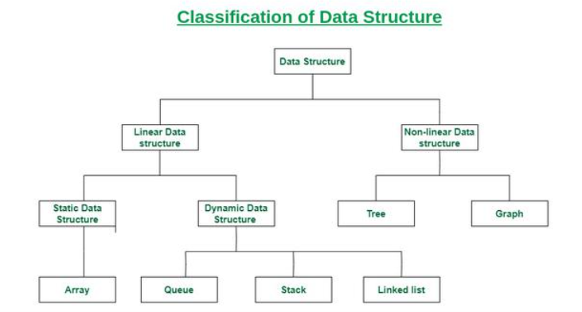

Data Structure
형식 모음
글자
데이터 구조 - 데이터를 저장, 구성하는데 사용되는 저장소 - 컴퓨터에서 데이터를 효율적으로 액세스하고 업데이트 할 수 있도록 배열하는 방법 - 장점 → 데이터 구성 및 저장 효율성 향상 → 빠른 검색 및 조작 → 데이터 업데이트 및 유지 용이 - 단점 → 계산 및 오버헤드 증가 → 확장성과 유연성 제한 → 디버깅 및 테스트 복잡 → 기존 데이터 구조 수정 어려움
메인 내용
코드
데이터 구조 분류

Slide 4
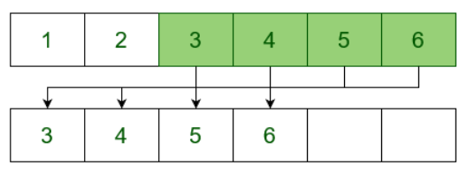
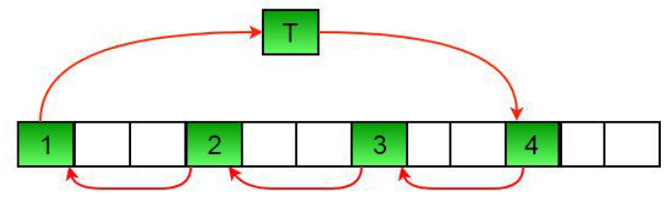
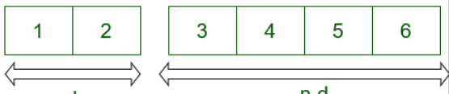
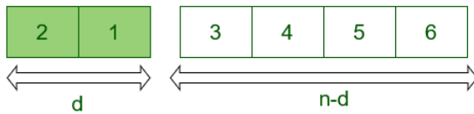
Array
형식 모음
글자
- 회전 - 방법 → 1씩 이동(왼쪽/오른쪽 이동): O(n * d) → 임시배열 사용(입력 배열 크기만큼 임시 배열 할당): [O(n), O(n)] → 저글링(Juggling) 알고리즘: O(n) → 반전(Reversal) 알고리즘: O(n) - 응용 → 정렬 및 회전된 배열에서 검색 → 게임 보드 회전, 개체 방향 변경 → 피치 이동, 시간 스트레칭, 스테레오 패닝 → 텍스트 선택 및 삭제 작업(실행 취소 및 다시 실행 기능 포함) - 장점 → 행렬 회전이나 데이터 방향 변경 가능 - 연산량 감소 방법 → 개념: 배열의 크기(size), 이동하는 횟수(distance), 방향(direction)을 이용한 방법 → 원리: direction으로 distance 만큼 이동할 때, 반대 방향으로 ‘distance 만큼 이동한 결과와 동일 항상 (distance%size) + ‘distance = size를 만족함 (distance%size) > (size/2) 일 때, 역방향으로 회전하는 것이 더 빠름 따라서, 다음과 같이 코드를 추가하면 연산량 감소 int dist = distance%size; if(dist> (size/2)){ dir = !dir; // 방향은 2가지이므로 bool type dist = size -dist; }
메인 내용
코드
Temporary array
Juggling
Reversal

Slide 5
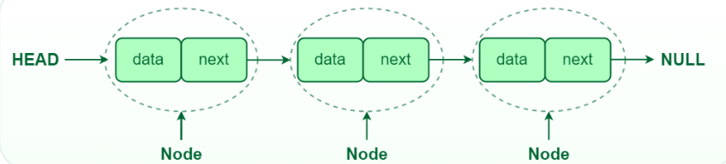
Linked List
형식 모음
글자
연결리스트 - 포인터를 사용하여 연결되는 선형 데이터 구조 - 필요한 이유 → Runtime에 메모리 크기 할당 및 해제 가능 → 삽입/삭제 용이 → 효율적 메모리 관리 - 유형 → 단일 연결리스트 → 이중 연결리스트 → 순환 연결리스트 - 응용 → Stack, Queue, Tree, Graph를 구현하는데 사용 → LRU 캐시, 메모리 관리, 프로세스 스케줄링, 네트워크 경로 등에서 사용 - 배열과의 차이 → runtim에서 메모리 할당(배열은 compile time) → 순회로 데이터 접근
메인 내용
코드
Temporary array

Slide 6
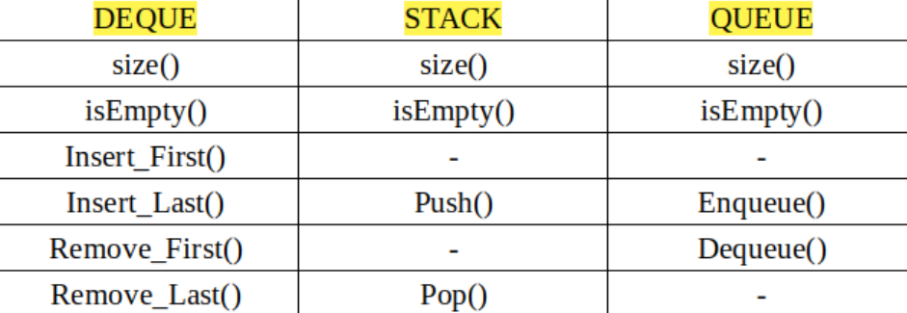
Stack
형식 모음
글자
스택 - LIFO(Last In First Out) 구조 - 기본작업 → push() → pop() → top() → isEmpty() → size(): 스택 크기 반환 - 응용 → 하노이 타워, 트리 순회, 재고 범위 문제, 히스토그램 문제 등 사용 - 유형 → 레지스터 스택: 소량의 데이터만 처리, 높이는 항상 제한 → 메모리 스택: 많은 양의 데이터 처리, 유연함 - 장점 → 구현 쉬움, 효율적 메모리 사용, 빠른 액세스, backtracking 지원, Compiler 설계에 사용 - 단점 → 제한된 용량, 재귀 함수 호출 제한, Random access 불가 - Linked List를 이용한 구현 → Runtime시 필요에 따라 확장/축소 가능 → 추가 메모리 필요, Random access 불가 Monotonic Stack - 지속적 증가/감소 하는 스택 - ex) 8, 6, 3, 2, 1 Stack STL - <stack> 헤더 파일 포함 - 형식: template <class Type, class Container = deque<Type> > class stack;
#include <iostream> #include <stack> using namespace std; int main() { stack<int> stack; stack.push(21); stack.push(22); stack.push(24); stack.push(25); int num=0; stack.push(num); stack.pop(); stack.pop(); stack.pop(); while (!stack.empty()) { cout << stack.top() <<" "; stack.pop(); } }
메인 내용
코드

Slide 7
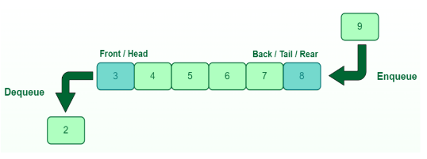
Queue
형식 모음
글자
큐 - FIFO(First In First Out) 구조 - 기본작업 → enqueue() → dequeue() → front() → rear() → isEmpty() → isFull() → size() - 응용 → BFS, 소비자들이 리소스 공유(CPU, Disk 스케줄링), 프로세스 간 비동기 통신 등 사용 - 유형 → Circular Queue → Priority Queue → Deque(Double Ended Queue) - 배열 큐 장점 → 구현 용이, 대용량 데이터 관리 용이, 삽입, 삭제 용이 - 배열 큐 단점 → 정적 크기 Deque - 회문 검사, 그래프 순회, 작업 스케줄러, 다단계 실행 취소/다시 실행 등에 사용
메인 내용
코드

Slide 8
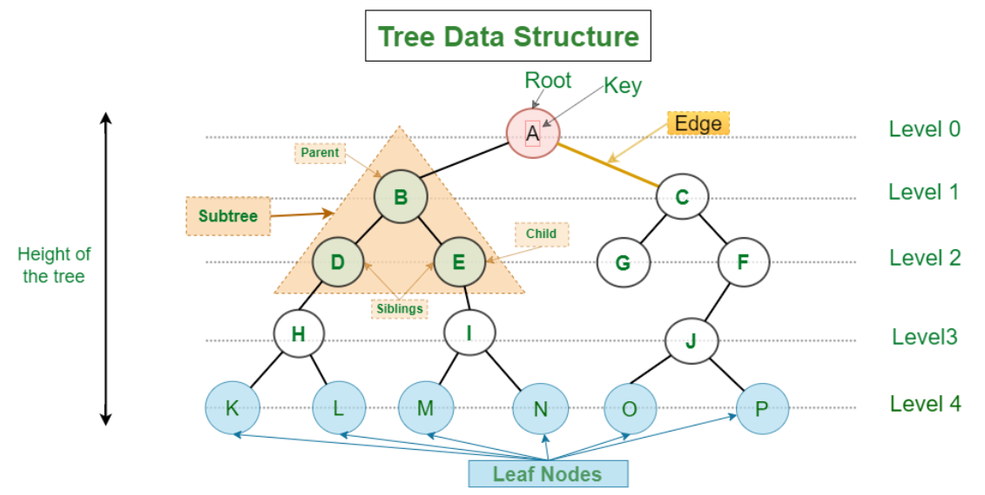
Binary Tree - (1)
형식 모음
글자
이진트리 - 최상위 노드(root), 최하위 노드(leaf) - 응용 → 허프만 코딩 트리 = 데이터 압축 → 스프레드 시트 → 우선순위 큐 구현 및 최대/최소 검색 → 인코딩 및 디코딩 작업 → 요소를 빠르게 정렬하거나 검색할 때 활용 - 순회 → Depth First Search(중간 node 가 순회 이름) - Preorder Traversal(cur->left->right) - Inorder Traversal(left ->cur->right) - Postorder Traversal(left->right->cur) → Breadth First Search - Level Order Traversal(root->leaf, left->right) → Boundary Traversal → Diagonal Traversal - 속성 → Level x에 있는 최대 노드 수는 2^{x} (root는 레벨 0) → 높이 h인 최대 노드 수는 2^{h}-1 (높이 = 깊이 = root->leaf) → N개 노드가 있는 이진 트리에서 가능한 최소 높이/레벨은 log₂(N+1) → N개의 leaf 노드가 있으면 최소 |Log₂N|+1 레벨 → 0/2 개의 자식이 있는 노드만 있는 트리에서 leaf 노드의 수는 2개의 자식이 있는 노드 수 +1 → Perfect binary tree에서 간선 수 = 노드 수 -1 - 자식 수에 따른 이진 트리 유형 → Full Binary Tree: 자식 노드가 0/2 → Degenerate Binary Tree: 내부 노드가 하나의 자식 노드만 가짐 → Skewed Binary Tree: 왼쪽/오른쪽으로 치우친 트리 - level 완료에 따른 이진 트리 유형 → Complete Binary Tree: 마지막 level을 제외하고 다 채워 짐 → Perfect Binary Tree: 모든 내부 노드에 2개의 자식이 있고, 모든 리프 노드가 동일한 레벨에 있는 트리(leaf node = internal node +1)(height = 2^{h+1} -1, h=0~) → Balanced Binary Tree: 트리의 높이가 O(Log N)
메인 내용
코드
Internal Node
Ctrl+ = ➔ 아래첨자 Ctrl + shift + = ➔ 윗첨자 Ctrl + space ➔ 복구 Shift + f3 ➔ 대소문자 변경
External Node

Slide 9
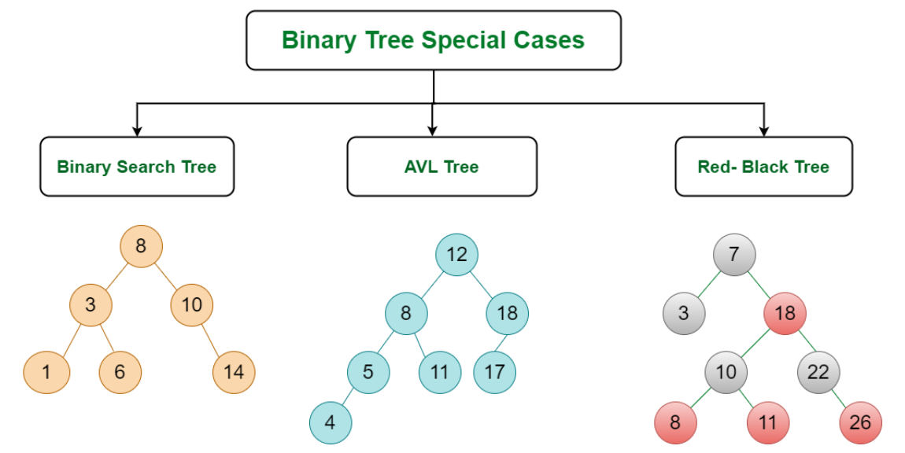
Binary Tree - (2)
형식 모음
글자
- 노드 값에 따른 이진 트리 유형 → Binary Search Tree: 값 오름차순(왼쪽 자식->부모->오른쪽 자식) → AVL Tree: Balacned BST → Red-Black Tree: 각 노드에 색상값을 저장하는 추가 비트가 있는 Balanced BST, 균형 완벽X, O(log N) → B Tree: Balancing Tree,대량의 데이터 저장 및 검색할 수 있는 DB나 file system에 사용, 상위 노드 가질 수 있는 자식 노드 수 제한, O(log N) → B+ Tree: B Tree 변형, 데이터 항목이 leaf 노드에 저장되고, 내부 노드에는 데이터 항목을 인덱싱하고 찾기 위한 키만 포함 → Segment Tree: 간격/세그먼트에 대한 정보를 저장하는데 사용, 정적 구조(수정할 수 없는 구조), O(N log N) - Catalan Number → n개의 노드로 구성할 수 있는 이진 트리 수 = 레이블이 없는 트리 수 → T(n) = (2n)! / ((n+1)!n!) ➔ 레이블이 지정된 트리 수 = T(n) * n! - 트리 합성은 Inorder와 다른 order traversal 만 가능
메인 내용
코드
Ctrl+ = ➔ 아래첨자 Ctrl + shift + = ➔ 윗첨자 Ctrl + space ➔ 복구 Shift + f3 ➔ 대소문자 변경

Slide 10
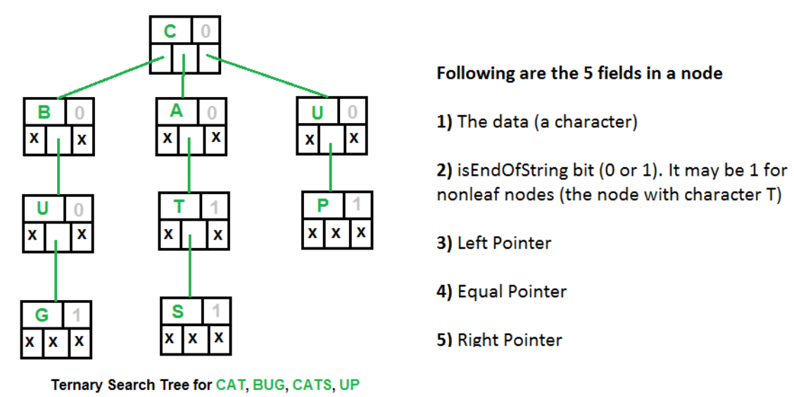
Binary Search Tree - (1)
형식 모음
글자
이진 탐색 트리 - root 기준 왼쪽 자식 노드는 root 보다 작은 값, 오른쪽 자식 노드는 root보다 큰 값을 가짐 - 중복 값 처리 불가(가능하더라도 한쪽으로 이동 시키고, 접근 방식은 똑같이 적용) - 응용 → 그래프 알고리즘(like minimum spanning tree), 우선순위 큐, AVL 트리, Red-Black Tree, 데이터 저장/검색 - 장점 → 빠른 검색(O(log N)), 순차 순회, 공간 효율적(중복 정보 저장 X) - 단점 → 편향된 트리(O(N)), 삽입/삭제 작업 추가 시간 필요, 공간 효율성 삼항 검색 트리 - Trie의 자식 노드가 BST로 정렬되는 Tree - 각 노드가 자식에 대한 26개의 포인터를 포함하는 Trie와 달리 각 노드에 3개의 포인터만 포함 - Trie에 비해 공간 효율적 - Trie는 공백을 가장 효율적으로 활용할 수 있도록 알바벳에 단어가 적절히 분포한 경우 적합 반대의 경우, Ternary Search Tree가 좋음 - 공통 접두사를 공유하는 경우 공간 측면에서 효율적 - 주어진 단어, 사전에서 검색, 시작 문자 입력하여 검색, 자동 완성, 라우팅 테이블 검색 등에 효율적 - 맞춤법 검사에 사용됨 - 장점 → 빠른 검색(O(log N)), 효율적 메모리 사용, 구현 및 수정 용이 - 단점 → 균형 조정이 필요할 수 있음, 제한된 확장성
메인 내용
코드
Ctrl+ = ➔ 아래첨자 Ctrl + shift + = ➔ 윗첨자 Ctrl + space ➔ 복구 Shift + f3 ➔ 대소문자 변경

Slide 11
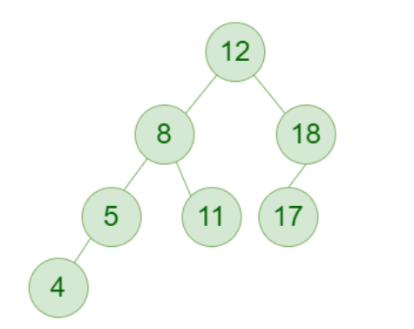
AVL Tree - (1)
형식 모음
글자
AVL Tree - 모든 노드의 왼쪽/오른쪽 자식 노드 높이 차이가 1보다 클 수 없는 자체 균형 이진 검색 트리 - 적용 → 빈번한 데이터 조회가 필요한 곳에 사용됨 - 장점 → 높이(깊이)는 Log N보다 클 수 없음 → 자체 균형 유지, 균형 조정 - 단점 → 구현 어려움 - 특징 → 최대 노드 수 = 2^{h+1} -1 → 높이 H의 최소 노드 수 = 높이 h-1의 최소 노드 수 + 높이 h-2의 최소 노드 수 + 1 (h(0) = 1, h(1) = 2) → Red-Black Tree 보다 균형이 더 잘 잡혀 있지만 삽입/삭제 작업에서 많은 회전 발생 Weak AVL Tree = Rank Balanced Tree - 균형을 유지하는데 필요한 회전 수를 최소화 - 균형 정의 방법이 AVL과 다름 - 저장되는 데이터가 동적이지 않은 환경에서 효과적
메인 내용
코드
Ctrl+ = ➔ 아래첨자 Ctrl + shift + = ➔ 윗첨자 Ctrl + space ➔ 복구 Shift + f3 ➔ 대소문자 변경

Slide 12
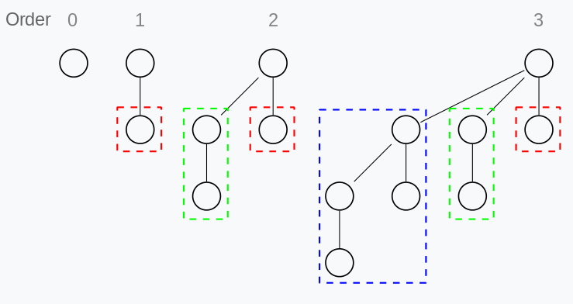
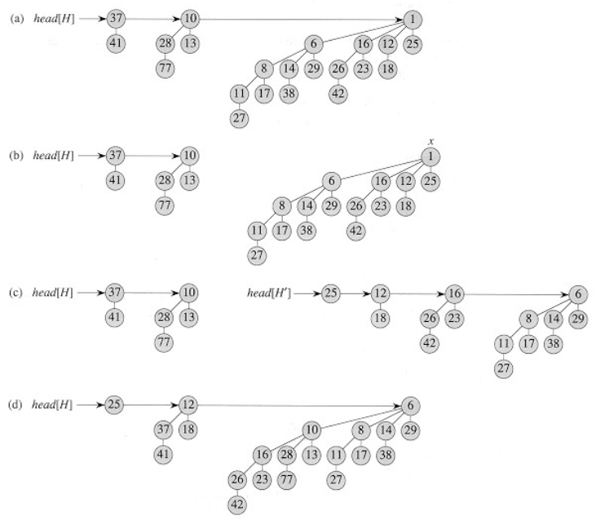
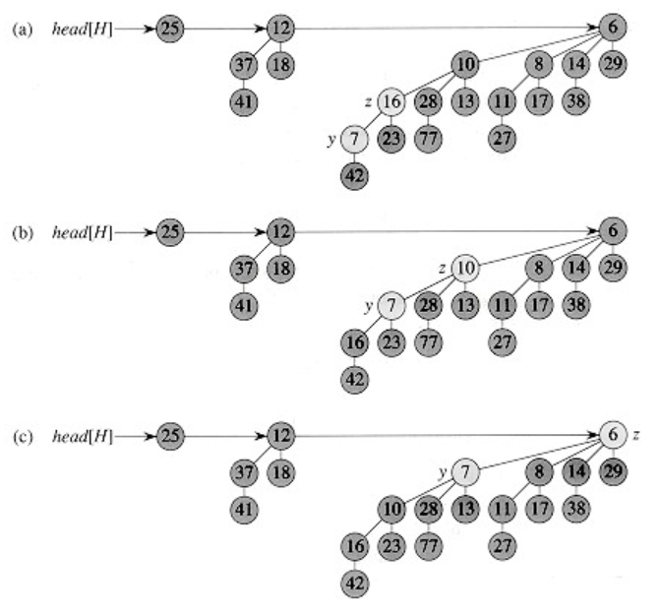
Heap
형식 모음
글자
힙 - 트리가 Complete Binary Tree인 구조 - 장점 → 최대/최소 값에 대한 빠른 접근 → 효율적인 삽입/삭제 → 배열로 효율적 구현 가능 → 실시간 애플리케이션에 적합 - 단점 → 최대/최소 이외 요소 검색에 부적합 → 구조를 유지하기 위한 메모리 오버헤드 → 우선순위 큐 구현 아닌 큐 작업에 대한 배열/연결 리스트 구조에 비해 느림 이항 힙 - Binary Heap의 확장 - k차 이항 트리는 두 개의 k-1차 이항 트리를 가져와 하나를 다른 하나의 왼쪽 자식으로 만들어 구성(k=0~) - 특징 → 2^{k}개의 노드를 가짐 → 깊이는 k → root는 k차, 루트의 자식은 왼쪽에서 오른쪽으로 k-1, k-2, …, 0 순서 → 최소 힙 속성을 따름 → n개의 노드를 가지는 이항 힙은 최대 log n+1 의 이항 트리로 구성 Ex) n=13₁₀ = 1101₂ ➔ oder 3, 2, 0 인 세 개의 이항 트리로 구성 → 새 노드는 root의 왼쪽 자식
메인 내용
코드
Ctrl+ = ➔ 아래첨자 Ctrl + shift + = ➔ 윗첨자 Ctrl + space ➔ 복구 Shift + f3 ➔ 대소문자 변경
최소값 추출
키 감소

Slide 13
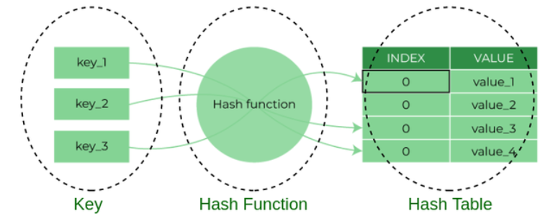
Hashing - (1)
형식 모음
글자
해싱 - 해싱 함수를 사용하여 가변 크기의 입력에서 고정 크기의 출력을 생성하는 프로세스 - 항목 저장을 위한 인덱스 또는 위치 결정 - 구성요소 → Key: 해시 함수의 입력으로 문자열 또는 정수 → Hash Function: 해시 테이블이라는 배열의 요소의 인덱스(해시 인덱스)를 반환 → Hash Table: 키를 값에 매핑하는 구조 - Collision → 큰 키에 대해 작은 숫자를 생성하므로 충돌 가능성이 있음 → 처리 방법 - Separate Chaining(=Open Hashing) ➔ 기존 값이 새로운 값을 가리키도록 별로의 메모리 공간 할당(연결 리스트 이용) - Open Addressing(=Closed Hashing) ➔ 모든 요소가 해시 테이블에 저장되고, 항목에는 레코드 또는 NIL이 포함(테이블 슬롯 검사) ➔ 선형 프로빙(Linear Probing): 해시 테이블 빈 항목에 순차적으로 데이터 저장(중복 키 포함) ➔ 2차 프로빙(Quadratic Probing): 테이블 크기를 n이라 할 때, 중복된 키가 있다면 H+k² 반복(k=1~), mid square 방법으로 알려짐 ➔ 이중 해싱(Double Hashing): 2개의 해시 함수 사용, h(k, i) = (h1(k) + I * h2(k)) % n (k는 key, n은 테이블 크기, i는 음이 아닌 정수) - 장점 → Key-Value 지원, 빠른 데이터 검색, 효율성, 메모리 사용량 감소, 확장성, 보안 및 암호화 - 단점 → 충돌이 많을 떄 비효율적, 충돌을 피하기 어려움, NULL값을 허용하지 않음 - 해시 함수 유형 → 분할(Division) → 미드 스퀘어(Mid Square) → 접기(Folding) → 곱셈(Multiplication) - Good Hash Function 속성 → 효율적 계산, 키 균일 배포, 충돌 최소화, 낮은 부하율(=테이블 항목 수/ 테이블 크기) - Load Factor → 항목 수를 테이블 크기로 나눈 값(0.75가 기본값, 그 이상은 복잡성 증가) → 이전 해시 함수를 다시 해시 하거나, 해시 테이블에 더 많은 요소를 추가할 때 사용(효율성, 키 균일 배포 여부 결정하는데 도움)
메인 내용
코드
Ctrl+ = ➔ 아래첨자 Ctrl + shift + = ➔ 윗첨자 Ctrl + space ➔ 복구 Shift + f3 ➔ 대소문자 변경

Slide 14
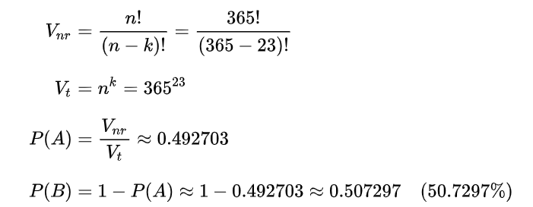
Birthday Paradox
형식 모음
글자
방에 있는 적어도 두 사람의 생일이 같을 확률을 100%로 만들기 위해 방에 몇 명이 있어야 하는가? - 367명(실제로 99.9%로 만들려면 70명만 필요) 2. 방에 있는 적어도 두 사람의 생일이 같은 확률을 50%로 만들기 위해 방에 몇 명이 있어야 하는가? - 23명 3. N명 중 두 사람의 생일이 같은 확률은 얼마인가? - P(same) = 1-P(diff) ≒ 1 – e^{-n^2/(2*365)} - P(diff) = 1*(364/365) * (363/365) * … * (1-(n-1)/365) - n ≒ sqrt( 2*365*ln(1/(1-P(same))) - log X ≒ 0.434294482 * ln X - ln X ≒ 2.302585093 * log X
메인 내용
코드
Ctrl+ = ➔ 아래첨자 Ctrl + shift + = ➔ 윗첨자 Ctrl + space ➔ 복구 Shift + f3 ➔ 대소문자 변경

Slide 15
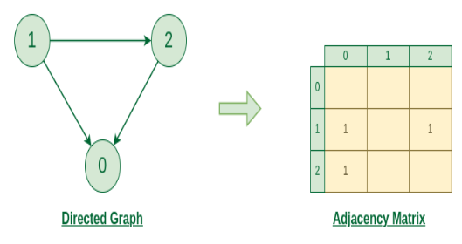
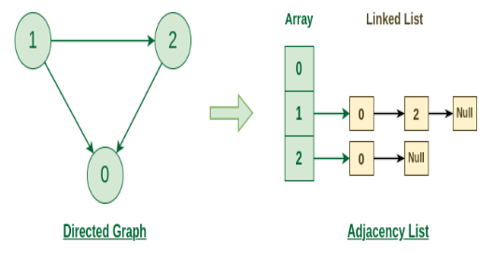
Graph – (1)
형식 모음
그래프 - 정점(vertice)와 간선(edge)으로 구성, G(V, E)로 표현 - 표현 → 인접 행렬(Adjacency Matrix): bool 로 간선 여부 표현 → 인접 리스트(Adjacency List): 한 정점과 연결된 정점을 모두 표현, 배열 크기 = 정점 수 - 종류 → 무방향 그래프(Undirected Graph) → 방향 그래프(Directed Graph) → 가중 그래프(Weighted Graph) → 비가중 그래프(Unweighted Graph) → 유한 그래프(Finite Graph): 유한한 정점과 간선을 가지는 그래프 → 무한 그래프(Infinite Graph) → 사소한 그래프(Trivaial = Singleton = Single Vertex Graph): 1개의 정점과 0개의 간선 그래프 → 간단한 그래프(Simple Graph): 정점 쌍 사이에 둘 이상의 간선을 포함하지 않는 그래프 → 다중 그래프(Multi Graph): 병렬 간선은 포함하지만 자체 루프를 포함하지 않는 그래프 → 널 그래프(Null = Edgeless = Isolated = Discrete Graph): 정점은 있지만 간선은 없는 그래프 → 완전 그래프(Complete Graph): 각 정점이 모든 정점과 연결된 그래프 → 의사 그래프(Pseudo Graph): 자체 루프와 여러 개의 간선을 갖는 그래프 → 일반 그래프(Regular Graph): 모든 정점이 동일한 차수를 갖는 그래프 → 이분 그래프(Bipartite Graph) → 라벨이 붙은 그래프(Labeled Graph): 정점과 간선에 라벨이 붙은 그래프(=가중치 그래프) → 스패닝 하위 그래프(Spanning Subgraph): 정점이 동일하고, 간선의 일부가 동일한 그래프 → 트리(Tree) → 순환(Cycle Graph) → 희소 그래프(Sparse Graph): 정점 수 > 간선 수 그래프 → 조밀한 그래프(Dense Graph): 정점 수 < 간선 수 그래프 - 장점 → 복잡한 시스템과 관계를 모델링하고 분석하는데 사용 → 데이터 시각화 - 단점 → 계산 비용이 많이 듦, 그래프 결과 해석은 주관적 → 노이즈 및 이상값에 취약
글자
메인 내용
코드
Ctrl+ = ➔ 아래첨자 Ctrl + shift + = ➔ 윗첨자 Ctrl + space ➔ 복구 Shift + f3 ➔ 대소문자 변경

Slide 16
Graph – (2)
형식 모음
글자
DFS(Depth First Search) - Edge기반 기술 - 루트 노트에서 순회 시작, 방문하지 않는 노드가 없을 때까지 진행 - 하위 트리별 하위 트리 구축 - 소스와 먼 곳에 있는 것을 찾을 때 효과적 - 역추적(BackTracking) 개념 사용 - BFS보다 적은 메모리 사용, 보다 빠름 - 무한 loop 가능성 있음 - Stack 사용 - 응용 → 사이클 감지 → 경로 찾기 → 토폴로지 정렬: 작업 예약에 사용 → 이분형 인지 확인 → 웹 크롤러, 미로 생성, 모델 확인 - 장점 → 메모리 요구 사항은 검색 그래프와 관련해 선형적 → 경로가 아닌 해결책을 찾는다면 시공간 복잡도 감소 - 단점 → 가장 왼쪽 경로를 영원히 따라갈 수 있음 → 해결책 찾기를 보장X → 해결책이 2개 이상인 경우 최소 해결책을 찾는 다는 보장X
BFS(Breadth First Search) - 최단 경로를 찾는 정점 기반 기술 - 다음 레벨 이동 전 모든 노드를 확인 - 레벨별로 트리 구축 - 소스와 가까운 정점을 검색하는데 효과적 - 모든 이웃 고려 - Queue 사용 - 응용 → 비가중 그래프의 최단 경로 및 최소 스패닝 트리 → 가중 그래프에 대한 최소 스패닝 트리(가중치가 음수X) → P2P, 검색 엔진 크롤러, 소셜 네트워킹 웹사이트, GPS 네비게이션 → 순환 감지, 경로 찾기 등 - 장점 → 해결책을 무조건 찾음, 해결책이 2개 이상인 경우 최소 해결책 찾음 → 깊이에 따라 저장 요구사항, 코딩 쉬움 - 단점 → 메모리 요구 사항
메인 내용
코드
Ctrl+ = ➔ 아래첨자 Ctrl + shift + = ➔ 윗첨자 Ctrl + space ➔ 복구 Shift + f3 ➔ 대소문자 변경

Slide 17
Graph – (3)
형식 모음
글자
인접 행렬(Adjacency Matrix) - 각 노드에서 다른 노드로 가기 위한 간선 여부 확인 - 형식: adj[i][j] → 노드 i에서 노드 j로 가는 간선 여부 - 크기: nVertex² - 장점: 구현 용이, 연결 확인 O(1) - 단점: 노드에 연결된 모든 모드를 방문할 때 O(V) 시간 소비 인접 리스트(Adjacency List) - 각 노드에 연결된 노드[+가중치] 표현 - 형식: adj[i] → 노드i의 번호가 리스트 형태로 저장( 가중치 있는 경우, [노드, 가중치]) - 장점: 간선 수에 비례한 메모리 차지 - 단점: 노드끼리의 연결을 확인할 때 O(V) 소비
BFS(Breadth First Search) - 최단 경로를 찾는 정점 기반 기술 - 다음 레벨 이동 전 모든 노드를 확인 - 레벨별로 트리 구축 - 소스와 가까운 정점을 검색하는데 효과적 - 모든 이웃 고려 - Queue 사용 - 응용 → 비가중 그래프의 최단 경로 및 최소 스패닝 트리 → 가중 그래프에 대한 최소 스패닝 트리(가중치가 음수X) → P2P, 검색 엔진 크롤러, 소셜 네트워킹 웹사이트, GPS 네비게이션 → 순환 감지, 경로 찾기 등 - 장점 → 해결책을 무조건 찾음, 해결책이 2개 이상인 경우 최소 해결책 찾음 → 깊이에 따라 저장 요구사항, 코딩 쉬움 - 단점 → 메모리 요구 사항
메인 내용
코드
Ctrl+ = ➔ 아래첨자 Ctrl + shift + = ➔ 윗첨자 Ctrl + space ➔ 복구 Shift + f3 ➔ 대소문자 변경

Slide 18
Algorithm
Search
Sorting
Recursion
Backtracking
Greedy
Dynamic Programming
Pattern
Divide and Conquer
Mathematical
Geometric
Bitwise
Randomized
Branch and Bound

Slide 19
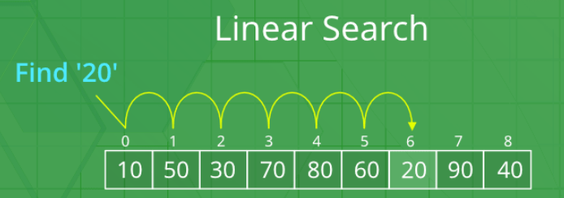
1. Search – Linear
형식 모음
글자
Linear Search - 한쪽에서 시작해서 원하는 요소를 찾을 때까지 검색하고 그렇지 않으면 끝까지 검색 - key와 element는 동일한 것으로 간주 - If key==element, return index If key != element, return -1 or false - Time complexity = O(n) - 장점: 정렬여부 상관없이 사용, 추가 메모리X, 소규모 데이터세트에 적합 - 단점: 대규모 데이터세트에 비적합
메인 내용
코드
예시
int LinearSearch(int *arr, int size, int key){ for(int i=0; i<size; i++) if(arr[i] == key) return i; return -1; }
Result
Inside first_space
Ctrl+ = ➔ 아래첨자 Ctrl + shift + = ➔ 윗첨자 Ctrl + space ➔ 복구 Shift + f3 ➔ 대소문자 변경
예시 표시
예시
code

Slide 20
1. Search – Sentinel Linear
형식 모음
글자
Sentinel Linear Search - 기존 Linear Search보다 비교 횟수가 줄어듦 - 범위를 벗어난 비교를 피하기 위해 sentinel값 사용 (검색되는 element의 index에 대해 추가 비교X) - 배열의 마지막 요소를 검색할 요소로 대체 후 range내 index 검사를 하지 않고 Linear Search 수행 (최악의 경우, 비교 횟수: N+2 ) - key와 일치하는 sentinel 값을 배열의 끝에 추가(loop stop 역할) - Time complexity = O(n)
메인 내용
코드
예시
int SentinelLinearSearch(vector<int> arr, int key){ int size = arr.size(); int last = arr[size-1]; if(last == key) return size-1; arr[size-1] = key; int i = 0; while(arr[i] != key) i++; return (i<size-1) ? i : -1; }
Result
Inside first_space
Ctrl+ = ➔ 아래첨자 Ctrl + shift + = ➔ 윗첨자 Ctrl + space ➔ 복구 Shift + f3 ➔ 대소문자 변경
예시 표시
예시
code

Slide 21
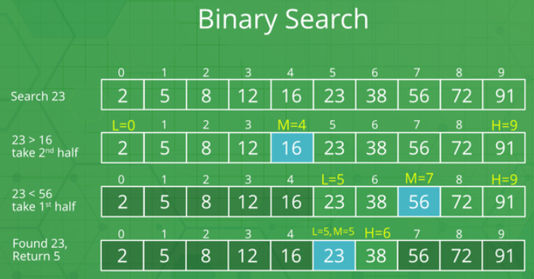
1. Search – Binary
형식 모음
글자
Binary Search - 정렬된 배열에서 반복적으로 검색 간격을 반으로 나누어 조사 - 특정 요소, 하한(lower bound), 상한(upper bound) 검색에 효율적 - middle value와 key value를 비교하며 조사 방향 설정 - Time complexity = O(log n) - 장점: 선형 검색보다 빠름, 외부 메모리에 저장된 대규모 데이터세트 검색에 적합 - 단점: 배열이 정렬되야 함, 데이터 구조가 연속적 메모리 위치에 저장되야 함 ※ Monotonic Function(단조 함수) - 특정 순서를 따르는 함수 ※ Predicate Function(술어 함수) - 입력을 받아 true/false를 반환하는 함수 - monotonic predicate function: 최대 1번 상태(순서)가 변할 수 있는 함수
메인 내용
코드
Result
Inside first_space
Ctrl+ = ➔ 아래첨자 Ctrl + shift + = ➔ 윗첨자 Ctrl + space ➔ 복구 Shift + f3 ➔ 대소문자 변경
예시
int IterativeBinarySearch(int* arr, int l, int r, int key){ while(l <= r){ int m = (l+r) >> 1; if(arr[m] == key) return m; if(arr[m] < key) l = m+1; else r = m-1; } return -1; }
예시
int RecursiveBinarySearch(int* arr, int l, int r, int key){ if(l <= r){ int m = (l+r) >> 1; if(arr[m] == key) return m; if(arr[m] < key) return RecursiveBinarySearch(arr, m+1, r, key); else return RecursiveBinarySearch(arr, l, m-1, key); } return -1; }
예시 표시
예시
code

Slide 22
1. Search – Meta Binary(One-sided Binary)
형식 모음
글자
Meta Binary(One-Sided Binary) Search - index를 증분적으로 구성하는 Binary Search - 비교 횟수를 줄이기 위해 설계됨(loop 반복에 대한 비교 수행X) ➔ 최대 수행횟수: (int)log(arr.size()-1)+1 - 핵심 아이디어: 배열의 크기를 bit로 표현할 때, 순차적으로 MSB부터 LSB까지 단일 bit를 임시로 1로 설정하고, key값과 비교를 진행 예시) 배열 크기: 8 ➔ index range: 0~7 ➔ 3 Bits ➔ □□□로 bit 표현(□: 0, ■: 1) ■□□ ➔ index=4에 해당하는 배열의 값과 key값 비교 ➔ key가 크면 MSB = 1로 설정, key가 작으면 MSB=0 설정 (분기점1) ■■□ ➔ key가 클 때, index=6에 해당하는 배열의 값과 key값 비교 (분기점1) □■□ ➔ key가 작을 때, index=2에 해당하는 배열의 값과 key값 비교 - Time complexity = O(log n) - 장점: 시작 부분에 가까울 수록 적은 비교 수행 - 단점: 끝 부분에 가까울 때 많은 비교 수행
메인 내용
코드
Result
Inside first_space
Ctrl+ = ➔ 아래첨자 Ctrl + shift + = ➔ 윗첨자 Ctrl + space ➔ 복구 Shift + f3 ➔ 대소문자 변경
예시
int MetaBinarySearch(vector<int> arr, int key){ int size = arr.size(); int nBit = log2(size-1) + 1; int pos = 0; for(int i = nBit; i>=0; i--){ if(arr[pos] == key) return pos; int new_pos = pos | (1 << i);// 1<<i = 2^i, Set bits to 1 sequentially starting from MSB if((new_pos < size) && (key >= arr[new_pos])) pos = new_pos;//Set i-th bit based on MSB to 1 when key is bigger than arr[new_pos] } return (arr[pos] == key) ? pos : -1; }
예시 표시
예시
code

Slide 23
1. Search – Ternary
형식 모음
글자
Ternary Search - 정렬된 배열 내에서 대상 값의 위치를 찾는데 사용 - Time complexity = O(log₃ n) - 장점: Unimodal function에서 max/min값 찾을 수 있음(binary search는 못함) - 단점: 비선형/순서X에는 사용 불가, monotonic function의 max/min값을 찾는 것이 binary search보다 느림 - 사용처: 최대/최소 찾기, 2차 표현식 평가, bitonic sequence에서 bitonic point 찾기 ※ Unimodal Function(단봉 함수) - 어떤 값 m에 대해 x <= m 은 monotonically increasing, x >= m은 monotonically decreasing하는 함수(반대도 가능, m=global max/min point) - Bimodal Function: 2개의 local max/min point를 갖는 함수(2개의 봉우리) ※ Bitonic: 증가하다가 감소하는 sequence(오름차순, 내림차순도 bitonic – 감소하거나 증가하는 부분이 비어있는 bitonic)
메인 내용
코드
Result
Inside first_space
Ctrl+ = ➔ 아래첨자 Ctrl + shift + = ➔ 윗첨자 Ctrl + space ➔ 복구 Shift + f3 ➔ 대소문자 변경
예시
int IterativeTernarySearch(vector<int> arr, int l, int r, int key){ while(l <= r){ int mid1 = l+(r-l)/3; int mid2 = r-(r-l)/3; if(arr[mid1] == key) return mid1; if(arr[mid2] == key) return mid2; if(key < arr[mid1]) r = mid1-1; else if(key > arr[mid2]) l = mid2+1; else{ l = mid1+1; r = mid2-1; } } return -1; }
예시
int RecursiveTernarySearch(vector<int> arr, int l, int r, int key){ if(l <= r){ int mid1 = l + (r-l)/3; int mid2 = r - (r-l)/3; if(arr[mid1] == key) return mid1; if(arr[mid2] == key) return mid2; if(key < arr[mid1]) return RecursiveTernarySearch(arr, l, mid1-1, key); else if(key > arr[mid2]) return RecursiveTernarySearch(arr, mid2+1, r, key); else return RecursiveTernarySearch(arr, mid1+1, mid2-1, key); } return -1; }
예시 표시
예시
code

Slide 24
1. Search – Jump
형식 모음
글자
Jump Search(Not important) - 정렬된 배열 내에서 대상 값의 위치를 찾는데 사용 - 고정된 간격 또는 모든 요소를 검색하는 대신 일부 요소를 건너 뛰어 Linear Search보다 적은 수의 요소 확인 - Time complexity : Linear(O(n)) < Jump < Binary(O(log n)) - 장점: Linear Search보다 성능은 좋음, 구현 쉬움
메인 내용
코드
예시
int JumpSearch(vector<int> arr, int key){ int size = arr.size(); int step = sqrt(size); int interval = step; int prev = 0; while(arr[min(step, size)-1] < key){//Move index by using step prev = step; step += interval; if(prev >= size) return -1; } while(arr[prev] < key){//Linear Search prev++; if(prev == min(step, size)) return -1; } if(arr[prev] == key) return prev; return -1; }
Result
Inside first_space
Ctrl+ = ➔ 아래첨자 Ctrl + shift + = ➔ 윗첨자 Ctrl + space ➔ 복구 Shift + f3 ➔ 대소문자 변경
예시 표시
예시
code

Slide 25
1. Search – Interpolation
형식 모음
글자
Interpolation Search - 정렬되고 요소가 균일하게 분포된 배열에서 특정 요소를 검색 - Binary Search와 다르게 검색하는 key에 따라 다른 위치로 이동 - Position(index) of Linear Interpolation = low + (( x-arr[low])*(high-low))/(arr[high]-arr[low]) ➔ Formula Derivation(수식 도출) - y= m*x+c (y=value, x=index) - arr[high] = m*high+c ∙ ∙ ∙ ∙ (1) - arr[low] = m*low+c ∙ ∙ ∙ ∙ ∙ (2) - x = m*pos + c ∙ ∙ ∙ ∙ ∙ ∙ ∙ ∙ ∙ (3) - m = (arr[high]-arr[low])/(high-low) ∙ ∙ ∙ ∙ ∙ ∙ ∙ (1)-(2) - x-arr[low] = m*(pos-low) ∙ ∙ ∙ ∙ ∙ ∙ ∙ ∙ ∙ ∙ ∙ ∙ ∙ ∙ (3)-(2) ➔ pos = low + (x-arr[low])*(high-low)/(arr[high]-arr[low]) - Time complexity = O(n)
메인 내용
코드
Result
Inside first_space
Ctrl+ = ➔ 아래첨자 Ctrl + shift + = ➔ 윗첨자 Ctrl + space ➔ 복구 Shift + f3 ➔ 대소문자 변경
예시
int RecursiveInterpolationSearch(vector<int> arr, int low, int high, int key){ int pos; if(low <= high && key >= arr[low] && key <= arr[high]){ pos = low + ((double)(key-arr[low])*(high-low)/(arr[high]-arr[low])); if(arr[pos] == key) return pos; if(key > arr[pos]) return RecursiveInterpolationSearch(arr, pos+1, high, key); if(key < arr[pos]) return RecursiveInterpolationSearch(arr, low, pos-1, key); } return -1; }
예시
int IterativeInterpolationSearch(vector<int> arr, int low, int high, int key){ while(low <= high && key >= arr[low] && key <= arr[high]){ if(low == high){ if(arr[low] == key) return low; return -1; } int pos = low + ((double)(key-arr[low])*(high-low)/(arr[high]-arr[low])); if(arr[pos] == key) return pos; if(key > arr[pos]) low = pos+1; else high = pos-1; } return -1; }
예시 표시
예시
code

Slide 26
1. Search – Exponential
형식 모음
글자
Exponential Search - 정렬된 배열에서 요소 찾기(Finding Element Range + Binary Search) - 하위 배열 크기 1로 시작해서 마지막 요소와 key값을 비교하고 하위 배열 마지막 요소<key 일 때까지 반복 (Search Range: 1, 2(1~2), 4(2~4), 8(4~8) - 장점: Unbounded Search에 유용, Bounded array에서 Binary Search보다 성능 좋음(target’s index가 낮을수록 좋음) - Time complexity = O(log n)
메인 내용
코드
예시
int RecursiveExponentialSearch(vector<int> arr, int key){ int size = arr.size(); if(arr[0] == key) return 0; int i = 1; while(i<size && arr[i] <= key) i <<= 1; return RecursiveBinarySearch(arr, i/2, min(i, size-1), key); }
예시
int IterativeExponentialSearch(vector<int> arr, int key){ int size = arr.size(); int i = 1; if(size == 0) return -1; while(i<size && arr[i] < key) i <<= 1; int l = i/2; int r = min(i, size-1); while(l <= r){ int mid = (l+r) >> 1; if(arr[mid] == key) return mid; else if(key > arr[mid]) l = mid + 1; else r = mid - 1; } return -1; }
Result
Inside first_space
Ctrl+ = ➔ 아래첨자 Ctrl + shift + = ➔ 윗첨자 Ctrl + space ➔ 복구 Shift + f3 ➔ 대소문자 변경
예시 표시
예시
code

Slide 27
1. Search – Fibonacci
형식 모음
글자
Fibonacci Search - 정렬된 배열에서 요소 찾기(Binary Search와 같이 분할 정복 알고리즘) - Binary Search와 다르게 다른 크기로 배열을 나누고, / 연산 대신 +,- 연산 사용, 후속 단계에서 상대적으로 더 가까운 요소 검사 - Range Elimination: F(n-2) ≒ (1/3)*F(n), F(n-1) ≒ (2/3)*F(n) ⬅ 유사값이므로 F(n) = F(n-1) + F(n-2) ≒ (1/3)*F(n)+(2/3)*F(n) - 아이디어: → 배열의 길이 n 일 때, n과 같거나 보다 큰 가장 작은 피보나치 수 m 찾기 → 배열 범위는 Fib(m-2) 부분과 Fib(m-1) 부분으로 나뉨 → Fib(m-2)의 마지막 요소보다 key값이 작으면 m = m-2 Fib(m-2)의 마지막 요소보다 key값이 크면 m = m-1, index의 offset 재설정 - Time complexity = O(log n)
예시
int FibonacchiSearch(vector<int> arr, int key){ int size = arr.size(); int fib2 = 0; int fib1 = 1; int fib3 = fib1 + fib2; while(fib3 < size){ fib2 = fib1; fib1 = fib3; fib3 = fib1 + fib2; } int offset = -1; while(fib3 > 1){ int i = min(offset+fib2, size-1); if(key > arr[i]){ fib3 = fib1; fib1 = fib2; fib2 = fib3 - fib1; offset = i; } else if(key < arr[i]){ fib3 = fib2; fib1 = fib1 - fib2; fib2 = fib3 - fib1; } else return i; } if(fib1 && arr[offset+1] == key) return offset+1; return -1; }
메인 내용
코드
Result
Inside first_space
Ctrl+ = ➔ 아래첨자 Ctrl + shift + = ➔ 윗첨자 Ctrl + space ➔ 복구 Shift + f3 ➔ 대소문자 변경
예시 표시
예시
code

Slide 28
1. Search – Ubiquitous
형식 모음
글자
예시
int FibonacchiSearch(vector<int> arr, int key){ int size = arr.size(); int fib2 = 0; int fib1 = 1; int fib3 = fib1 + fib2; while(fib3 < size){ fib2 = fib1; fib1 = fib3; fib3 = fib1 + fib2; } int offset = -1; while(fib3 > 1){ int i = min(offset+fib2, size-1); if(key > arr[i]){ fib3 = fib1; fib1 = fib2; fib2 = fib3 - fib1; offset = i; } else if(key < arr[i]){ fib3 = fib2; fib1 = fib1 - fib2; fib2 = fib3 - fib1; } else return i; } if(fib1 && arr[offset+1] == key) return offset+1; return -1; }
메인 내용
코드
Writing
Result
Inside first_space
Ctrl+ = ➔ 아래첨자 Ctrl + shift + = ➔ 윗첨자 Ctrl + space ➔ 복구 Shift + f3 ➔ 대소문자 변경
예시 표시
예시
code
Ubiquitous Search - 정렬된 배열에서 요소 찾기(Binary Search와 같이 분할 정복 알고리즘) - Binary Search와 다르게 다른 크기로 배열을 나누고, / 연산 대신 +,- 연산 사용, 후속 단계에서 상대적으로 더 가까운 요소 검사 - Range Elimination: F(n-2) ≒ (1/3)*F(n), F(n-1) ≒ (2/3)*F(n) ⬅ 유사값이므로 F(n) = F(n-1) + F(n-2) ≒ (1/3)*F(n)+(2/3)*F(n) - 아이디어: → 배열의 길이 n 일 때, n과 같거나 보다 큰 가장 작은 피보나치 수 m 찾기 → 배열 범위는 Fib(m-2) 부분과 Fib(m-1) 부분으로 나뉨 → Fib(m-2)의 마지막 요소보다 key값이 작으면 m = m-2 Fib(m-2)의 마지막 요소보다 key값이 크면 m = m-1, index의 offset 재설정 - Time complexity = O(log n)

Slide 29
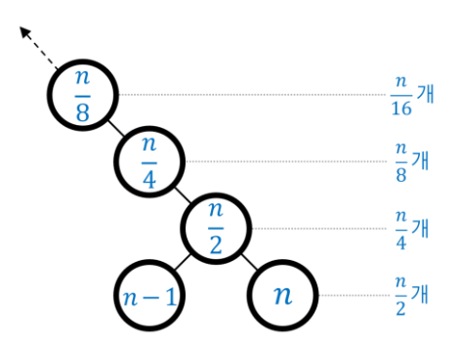
Heap Sort
- Heap = 우선 순위 키에 자주 access 하거나, 우선 순위 키 중심으로 정렬된 sequence를 활용할 때 유용한 구조 - 완전 이진 트리(Complete Binary Tree)를 기본으로 함 ➔ 배열로 표현 가능 - 특징 1) 각 노드의 값은 자식노드의 값보다 크거나(max heap), 작거나(min heap) 같음 2) - 이진 탐색 트리(Binary Search Tree)와 차이 → BST는 오름차순 값이 왼쪽 자식 노드, 부모 노드, 오른쪽 자식 노드 순으로 넣어짐ㅇ - Heapify = 최소값 또는 최대값이 root node로 가도록 연산 - Heap Build 시, 자식 노드가 NULL을 갖는 부모 노드에서 Heapify 진행(상향식) → 원인: 배열의 왼쪽 요소부터 순차적으로 Heapify 진행하면 Heapify 연산량이 증가함 → 실행: size/2 -1 하는 이유는 연산량을 줄이기 위함임 → size/2 -1 은 index가 0으로 시작하고, 자식 노드가 NULL을 갖는 부모 노드에서 Heapify를 진행하기 때문임
Index | 0 | 1
부모 노드 | (index – 1) / 2 | Index / 2
자식 노드 (왼쪽) | (index * 2) + 1 | (index * 2)
자식 노드 (오른쪽) | (index * 2) + 2 | (index * 2) + 1
void Heapify(int* arr, int size, int cur_idx){ int max = cur_idx; int left = 2 * cur_idx +1; int right = 2* cur_idx +2; if(left < size && arr[left] > arr[max]) max = left; if(right < size && arr[right] > arr[max]) max = right; if(max !=cur_idx){ Swap(&arr[cur_idx], &arr[max]); Heapify(arr, size, max); } } void HeapSort(int* arr, int size){ int i; for(i=size/2-1; i>=0; i--) Heapify(arr, size, i); for(i=size-1; i>0; i--){ Swap(&arr[0], &arr[i]); Heapify(arr, i, 0); } }
Build Heap

Slide 30
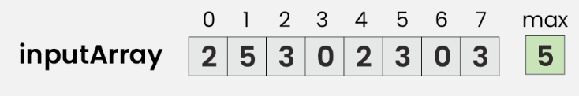
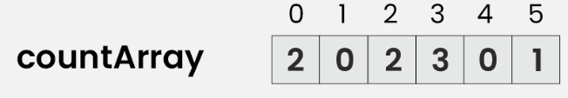
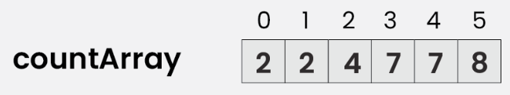
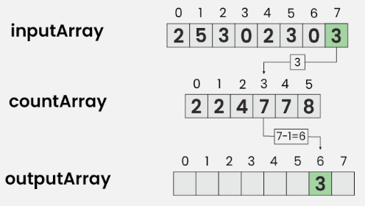
Counting Sort
- 계수 정렬 = 입력값 범위가 제한적일 때(= 입력 범위 <= 요소 개수) 사용되는 미비교 기반 정렬 알고리즘 - 코딩하기 쉽고, 안정적인 알고리즘 - 소수점 값에서는 동작X, 정렬 범위가 크면 비효율적(시간, 공간)
int FindMax(int* arr, int size){ int i; int max = arr[0]; for(i=1;i<size;i++) if(arr[i]>max) max = arr[i]; return max; } void CountingSort(int* arr, int size){ int max = FindMax(arr, size); int i; int count[max+1] = {0,}; int result[size] = {0,}; for(i=0;i<size;i++) count[arr[i]]++; for(i=1;i<=max;i++) count[i] += count[i-1]; for(i=size-1; i>=0; i--){ result[count[arr[i]]-1] = arr[i]; count[arr[i]]--; } for(i=0;i<size;i++) arr[i] = result[i]; }
(max+1) 크기의 배열 생성
Idx=1 부터 누적 합(자신+이전)
Output array에 정렬
값 = index
값-1 = index 이고 값--

Slide 31
Radix Sort
- 기수 정렬 = element를 숫자 단위로 처리하여 정렬하는 선형 정렬 알고리즘 - 고정 크기에 효율적 - 가장 작은 자릿수부터 시작해서 큰 자릿수로 정렬(1의 자리, 10의 자리, …)
int FindMax(int* arr, int size){ int i, max = arr[0]; for(i=1;i<size;i++) if(arr[i]>max) max = arr[i]; return max; } void ExpCountSort(int* arr, int size, int exp){ const int radix = 10; int i; int count[radix] = {0,}; int result[size] = {0,}; for(i=0;i<size;i++) count[(arr[i]/exp)%radix]++; for(i=1;i<radix;i++) count[i] += count[i-1]; for(i=size-1; i>=0; i--){ result[count[(arr[i]/exp)%radix]-1] = arr[i]; count[(arr[i]/exp)%radix]--; } for(i=0;i<size;i++) arr[i] = result[i]; } void RadixSort(int* arr, int size){ int max = FindMax(arr, size); int exp = 1; while(max/exp > 0){ ExpCountSort(arr, size, exp); exp *= 10; } }

Slide 32
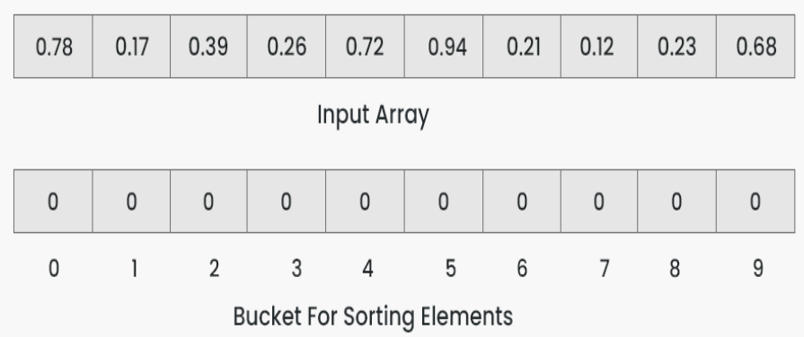
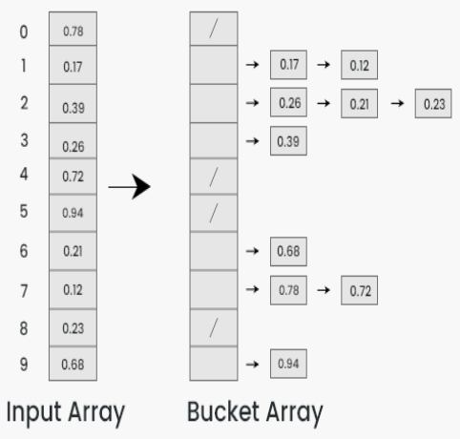
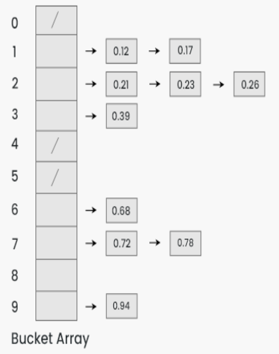
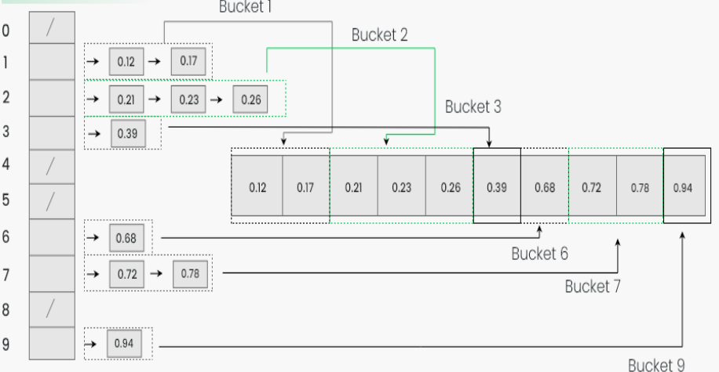
Bucket Sort – 1
- 버킷 정렬 = element를 group 또는 bucket으로 나누는 정렬 - bucket은 element를 균일하게 분배하여 형성 - bucket으로 분할되면 다른 정렬 알고리즘 사용 가능 - Algorithm → bucket[n * arr[i]] = arr[i] → Insertion sort를 이용하여 각 bucket 정렬 → 각 bucket 연결
Bucket 배열 생성
Insert data ← 정수로 변환
Sort
each bucket
Sequentially
Assign
Using Linked List
Sorting
Arrangement

Slide 33
Bucket Sort – 2
#include <vector> #include <algorithm> void FBucketSort(float* farr, int fn) { std::vector<float> b[fn]; int i=0, bi, idx, j; for(i=0; i<fn; i++){ bi = fn * farr[i]; b[bi].push_back(farr[i]); } for(i=0; i<fn; i++) std::sort(b[i].begin(), b[i].end()); idx = 0; for(i=0; i<fn; i++) for(j=0; j<b[i].size(); j++) farr[idx++] = b[i][j]; } void main() { int temp = 0; float farr[] = {0.897, 0.565, 0.656, 0.1234, 0.665, 0.3434}; int fn = sizeof(farr) / sizeof(float); FBucketSort(farr, fn); while (temp < n) FLOATPRINT(farr[temp++]); }
void BucketSort(int *arr, int size, int type_size, CompareFunction cmp) { int max = 0, min = 0; for (int i = 1; i < size; i++) { if (cmp((char *)arr + i * type_size, (char *)arr + max * type_size) > 0) max = i; if (cmp((char *)arr + i * type_size, (char *)arr + min * type_size) < 0) min = i; } void *maxElem = malloc(type_size); void *minElem = malloc(type_size); memcpy(maxElem, (char *)arr + max * type_size, type_size); memcpy(minElem, (char *)arr + min * type_size, type_size); int range = *(int *)maxElem - *(int *)minElem + 1; void **b = (void **)malloc(range * sizeof(void *)); int *b_size = (int *)malloc(range * sizeof(int)); // 각 버킷의 크기를 저장하는 배열 for (int i = 0; i < range; i++) { b[i] = malloc(size * type_size); b_size[i] = 0; // 초기화 } for (int i = 0; i < size; i++) { int b_idx = cmp((char *)arr + i * type_size, minElem); memcpy((char *)b[b_idx] + b_size[b_idx] * type_size, (char *)arr + i * type_size, type_size); b_size[b_idx]++; } for (int i = 0; i < range; i++) qsort(b[i], b_size[i], type_size, cmp); int idx = 0; for (int i = 0; i < range; i++) { memcpy((char *)arr + idx * type_size, b[i], b_size[i] * type_size); idx += b_size[i]; } free(maxElem); free(minElem); for (int i = 0; i < range; i++) free(b[i]); free(b); free(b_size); }
typedef int (*CompareFunction)(const void *, const void *); int CompareInt(const void *a, const void *b) { return (*(int *)a - *(int *)b); } int CompareFloat(const void *a, const void *b) { float diff = (*(float *)a - *(float *)b); return ((diff > 0) ? 1 : ((diff < 0) ? -1 : 0)); } int CompareDouble(const void *a, const void *b) { double diff = (*(double *)a - *(double *)b); return (diff > 0 ? 1 : (diff < 0 ? -1 : 0)); }
void main() { int temp = 0; int arr[] = {64, 25, 12, 22, 11}; int n = sizeof(arr) / sizeof(int); BucketSort(arr, n, sizeof(int), CompareInt); while (temp < n) INTPRINT(arr[temp++]); }

Slide 34
Bingo Sort
- 빙고 정렬 = 가장 작은 요소를 찾고, 선택 정렬과 유사하게 동작 - 요소의 반복이 잦다면 효율적( 요소 수 < log 배열크기 일 때 좋음, 요소수 = 배열 수 일 때 안좋음)
void BingoSort(int* arr, int size){ int b = arr[0]; int nb = arr[0]; int i; int max, n_pos, s_pos; for(i=1; i < size; i++){ b = (b < arr[i]) ? b : arr[i];//min value nb = (nb > arr[i]) ? nb : arr[i];//max value } max = nb; n_pos = 0; while(b < nb){ s_pos = n_pos; for(i=s_pos; i<size; i++){ if(arr[i] == b){ Swap(&arr[i], &arr[n_pos]); n_pos++; } else if(arr[i] < nb) nb = arr[i]; } b = nb; nb = max; } }

Slide 35
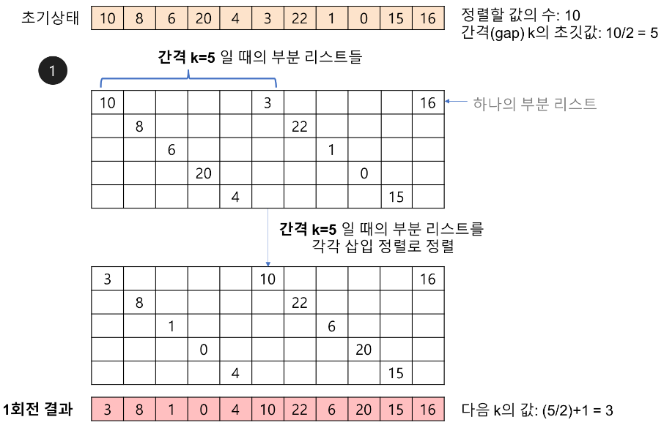
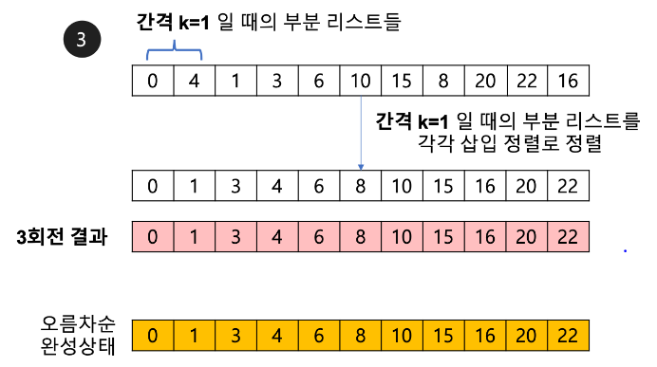
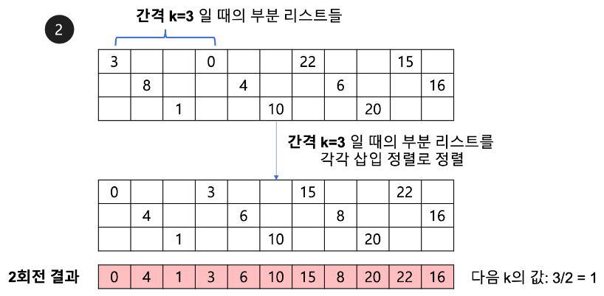
Shell Sort
- 쉘 정렬 = Insertion sort의 변형(variation)으로 먼 항목의 교환 허용(insertio은 주위 원소 교환) - 삽입 정렬 대체, 스택 오버헤드 호출, 재귀가 특정 제한 초과 시, 중대형 데이터 세트에 사용
int CalculateGap(int size){ int h = 1; while(h<size/3) h = 3*h +1; return h; } void ShellSort(int* arr, int size){ int gap, i, key, j; //If not use CalculateGap(), use "gap = size/2; gap > 0; gap/=2" in for() //If use CalculateGap(), use "gap = CalculateGap(size); gap > 0; gap /= 3" in for() for(gap = size/2; gap > 0; gap/=2){ for(i=gap; i<size; i++){ key = arr[i]; for(j=i; j>=gap && arr[j-gap] > key; j -=gap) arr[j] = arr[j-gap]; arr[j]=key; } } }

Slide 36
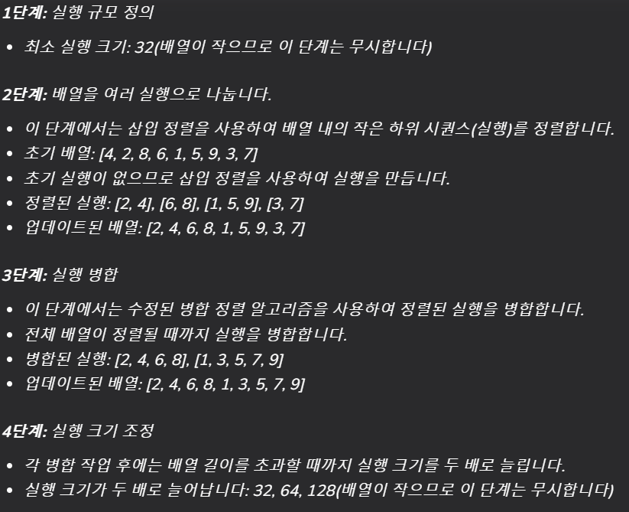
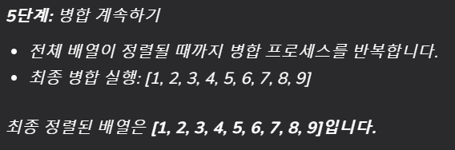
Tim Sort
- 팀 정렬 = 병합 정렬과 삽입 정렬에서 파생된 하이브리드 정렬 알고리즘 - python에서 사용되는 sorted(), list.sort()에서 사용 - 기존 순서를 활용하여 비교 및 교환 횟수를 최소화 - 스택에 run을 넣는다고 가정할 떄, r1, r2, r3 순으로 넣어짐 → |r1| > |r2|, |r1| > |r2| + |r3|를 만족시켜야 함 - 스택에 쌓이는 memory 크기는 logN 미만 - 최적화 트릭은 section 내 최소, 최대를 기준으로 다른 section 내 범위를 구분함 - Galloping → logN
void TimSort(int* arr, int size) { int i, j, left, mid, right; for (i = 0; i < size; i += THRESHOLD) PartialInsertion(arr, i, (i+THRESHOLD-1 < size-1) ? (i+THRESHOLD-1) : (size-1), 1); for (j = THRESHOLD; j < size; j *= 2) { for (left = 0; left < size; left += 2 * j) { mid = left + j - 1; right = (left+2*j-1 < size-1) ? (left+2*j-1) : (size-1); Merge(arr, left, mid, right); } } }

Slide 37
Comb Sort
- 콤 정렬 = 1보다 큰 간격을 사용해 bubble sort 개선 - 간격은 큰 값으로 시작하고 1에 도달할 때까지 모든 반복에서 1.3배로 감속 - 하나 이상의 반전 제거
void CombSort(int* arr, int size) { int gap = size; int i; bool swapped = true; while (gap > 1 || swapped) { if (gap > 1) gap = gap * 10 / 13; else gap = 1; swapped = false; for (i = 0; i + gap < size; i++) { if (arr[i] > arr[i + gap]) { Swap(&arr[i], &arr[i + gap]); swapped = true; } } } }

Slide 38
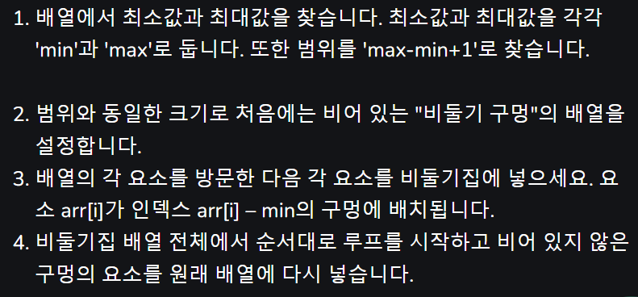
Pigeon Sort
- 비둘기집 정렬 = 요소 수와 - 거의 동일한 요소 목록을 정렬하는데 적합 - Counting sort와 유사하지만 항목을 두 번 이동(한번은 버킷 배열, 다른 한 번은 최종 대상으로 이동)
void PigeonholeSort(int arr[], int size) { int min = arr[0], max = arr[0]; int i, index; int p_size; int* p_hole; for (i = 1; i < size; i++) { if (arr[i] < min) min = arr[i]; if (arr[i] > max) max = arr[i]; } p_size = max - min + 1; p_hole = (int*)malloc(p_size * sizeof(int)); for ( i = 0; i < p_size; i++) p_hole[i] = 0; for ( i = 0; i < size; i++) p_hole[arr[i] - min]++; index = 0; for (i = 0; i <p_size; i++) { while (p_hole[i] > 0) { arr[index++] = i + min; p_hole[i]--; } } free(p_hole); }

Slide 39
Cycle Sort
- 사이클 정렬 = - 추가 저장 공간이 필요 없음, 내부 정렬 알고리즘, 메모리에 대한 최소 쓰기 횟수, 어레이가 eeprom 또는 flash에 저장되어 있을 때 유용 - 대부분 사용X, 불안정한 정렬 알고리즘 - 메모리 쓰기, 스왑 작업에 비용이 많이 드는 상황에 가장 적합
arr[] = {10, 5, 2, 3} index = 0 1 2 3 cycle_start = 0 item = 10 = arr[0] Find position where we put the item pos = cycle_start i=pos+1 while(i<n) if (arr[i] < item) pos++; We put 10 at arr[3] and change item to old value of arr[3]. arr[] = {10, 5, 2, 10} item = 3 Again rotate rest cycle that start with index '0’ Find position where we put the item = 3 we swap item with element at arr[1] now arr[] = {10, 3, 2, 10} item = 5 Again rotate rest cycle that start with index '0' and item = 5 we swap item with element at arr[2]. arr[] = {10, 3, 5, 10 } item = 2 Again rotate rest cycle that start with index '0' and item = 2 arr[] = {2, 3, 5, 10} Above is one iteration for cycle_stat = 0. Repeat above steps for cycle_start = 1, 2, ..n-2
void CycleSort(int* arr, int size) { int c_start, item, pos, i; for (c_start = 0; c_start < size - 1; c_start++) { item = arr[c_start]; pos = c_start; for (i = c_start + 1; i < size; i++)// 해당 원소의 정확한 위치 찾기 if (arr[i] < item) pos++; if (pos == c_start)// 이미 제자리에 있는 경우 건너뛰기 continue; while (item == arr[pos])// 현재 원소를 올바른 위치로 이동 pos++; Swap(&arr[pos], &item); while (pos != c_start) {// 나머지 순환 도는 부분 처리 pos = c_start; for (i = c_start + 1; i < size; i++) if (arr[i] < item) pos++; while (item == arr[pos]) pos++; Swap(&arr[pos], &item); } } }

Slide 40
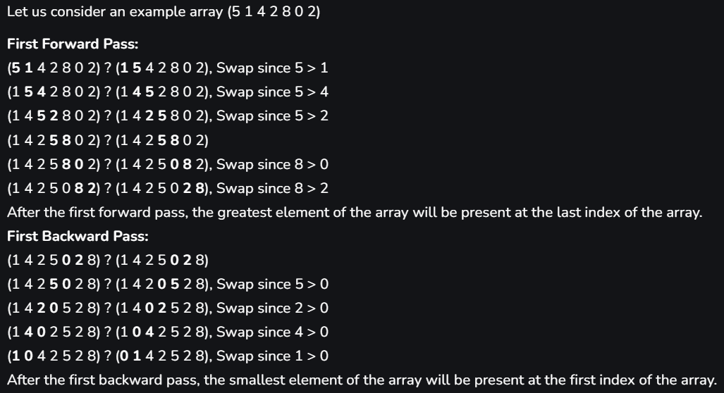
Cocktail Sort
- 칵테일 정렬 = bubble 정렬의 variation(배열을 양방향으로 교대로 탐색) - 대규모 배열에 효율적
void cocktailSort(int* arr, int size) { bool swapped = true; int start = 0; int end = size - 1; while (swapped) {// 오른쪽 방향으로 배열을 통과하면서 큰 값들을 정렬 swapped = false; for (int i = start; i < end; i++) { if (arr[i] > arr[i + 1]) { Swap(&arr[i], &arr[i + 1]); swapped = true; } } if(!swapped) break; // 가장 큰 값이 마지막에 위치하도록 end 값을 감소 end--; // 왼쪽 방향으로 배열을 통과하면서 작은 값들을 정렬 swapped = false; for (int i = end - 1; i >= start; i--) { if (arr[i] > arr[i + 1]) { Swap(&arr[i], &arr[i + 1]); swapped = true; } } // 가장 작은 값이 첫 번째에 위치하도록 start 값을 증가 start++; } }

Slide 41
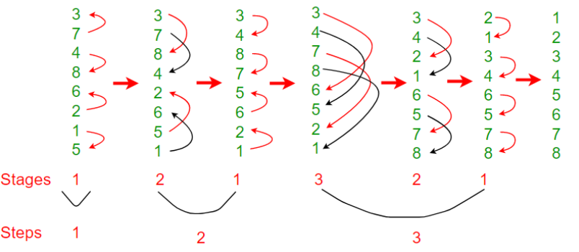
Bitonic Sort
- 바이토닉 정렬 = 항상 미리 정의된 순서로 요소를 비교 - 정렬할 요소 개수가 2^n일 경우에만 수행 가능 - 하드웨어 및 병렬 프로세스 어레이 구현에 적합 - Bitonic = 증가한 다음 감소하는 Sequence
void BitonicMerge(int arr[], int low, int cnt, int dir) { if (cnt > 1) { int k = cnt / 2; for (int i = low; i < low + k; i++) { if ((arr[i] > arr[i + k]) == dir) { // Swap arr[i] and arr[i+k] if dir is 1 int temp = arr[i]; arr[i] = arr[i + k]; arr[i + k] = temp; } } BitonicMerge(arr, low, k, dir); BitonicMerge(arr, low + k, k, dir); } } void BitonicSort(int* arr, int low, int cnt, int dir) { if (cnt > 1) { int k = cnt / 2; // 비트단위로 정렬하는 함수 호출 (증가하는 순서) BitonicSort(arr, low, k, 1); // 비트단위로 정렬된 배열을 역순으로 정렬하는 함수 호출 (감소하는 순서) BitonicSort(arr, low + k, k, 0); // 비트단위로 정렬된 두 배열을 합병 BitonicMerge(arr, low, cnt, dir); } }

Slide 42
Tree Sort
- 트리 정렬 = Binary Search Tree를 기반으로 하는 정렬 알고리즘 - BST를 생성한 다음 생성된 BST에서 순차 순회를 수행해 정렬된 순서로 요소를 가져옴 - Splay tree를 BST로 사용하는 경우, 적응형 정렬이라는 추가 속성이 있음(가상 입력에 대한 작업 시간이 O(n log n)보다 빠름
typedef struct Node{ int key; struct Node* left; struct Node* right; }Node; Node* createNode(int key){ Node* newNode = (Node*)malloc(sizeof(Node)); newNode->key = key; newNode->left = newNode->right = NULL; return newNode; } Node* Insert(Node* root, int key){ if(root == NULL) return createNode(key); if(key < root->key) root->left = Insert(root->left, key); else if(key > root->key) root->right = Insert(root->right, key); return root; }
void InorderTraversal(Node* root, int* arr, int* idx){ if(root != NULL){ InorderTraversal(root->left, arr, idx); arr[(*idx)++] = root->key; InorderTraversal(root->right, arr, idx); } } void TreeSort(int* arr, int size){ int i = 0, index = 0; Node* root = NULL; for(i=0; i<size; i++) root = Insert(root, arr[i]); InorderTraversal(root, arr, &index); }

Slide 43
qsort()
- void qsort (void* base, size_t num, size_t size, int (*comparator)(const void*,const void*)); - Quick Sort 알고리즘을 사용 - Comparator()는 두 인수를 사용하여 상대적 순서를 결정하는 논리 포함 (return 값이 양수일 때 swap → (1번인자 – 2번인자) >0 = 오름차순, (2번인자 – 1번인자)>0 = 내림차순)

Slide 44
C++ STL std::sort()
- #include <algorithm> -
void CycleSort(int* arr, int size) { int c_start, item, pos, i; for (c_start = 0; c_start < size - 1; c_start++) { item = arr[c_start]; pos = c_start; for (i = c_start + 1; i < size; i++)// 해당 원소의 정확한 위치 찾기 if (arr[i] < item) pos++; if (pos == c_start)// 이미 제자리에 있는 경우 건너뛰기 continue; while (item == arr[pos])// 현재 원소를 올바른 위치로 이동 pos++; Swap(&arr[pos], &item); while (pos != c_start) {// 나머지 순환 도는 부분 처리 pos = c_start; for (i = c_start + 1; i < size; i++) if (arr[i] < item) pos++; while (item == arr[pos]) pos++; Swap(&arr[pos], &item); } } }

Slide 45
Recursion
- 재귀 = 함수가 자신을 직접 또는 간접적으로 호출하는 과정 - 장점 → 복잡한 문제를 단순화, 이해하기 쉬운 코드 - 단점 → 메모리/성능 면에서 반복보다 효율성이 떨어짐, 디버그/이해가 어려움, 스택 오버플로 발생 가능성 Direct Recursion - Tail Recursion = 다른 recursion보다 최적화 될 수 있어 더 나은 것으로 간주됨 → top to bottom - Head Recursion → bottom to top - Tree Recursion = 재귀 함수가 2번 이상 자신을 호출하는 경우 - Nested Recursion = 재귀 함수 인자에 재귀 함수 Indirect Recursion - 2개 이상의 함수가 있을 수 있고, 순환 방식으로 서로 호출

Slide 46
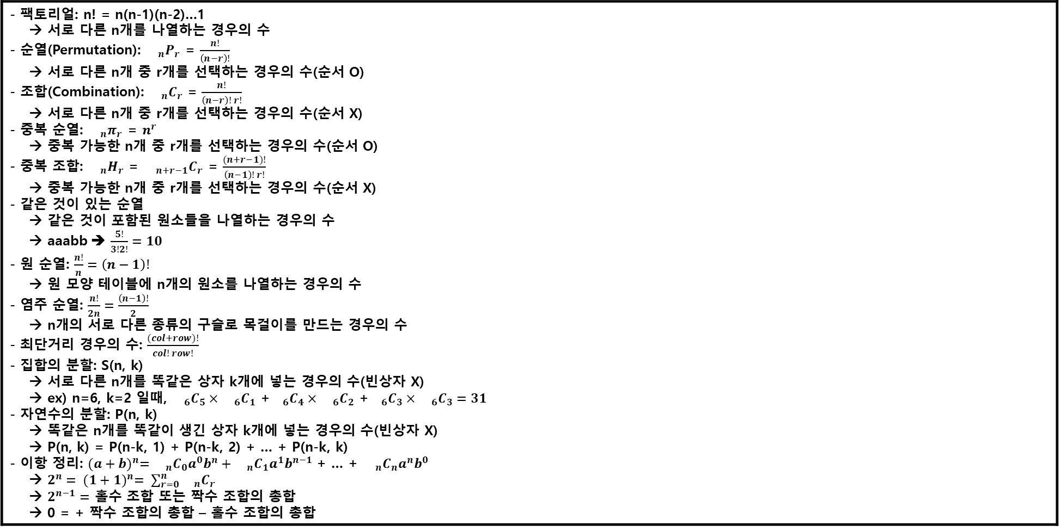
순열, 조합 공식 정리
- 팩토리얼: n! = n(n-1)(n-2)…1 → 서로 다른 n개를 나열하는 경우의 수 - 순열(Permutation): ${}_{n}P_{r}$ = $\frac{n!}{\left(n−r\right)!}$ → 서로 다른 n개 중 r개를 선택하는 경우의 수(순서 O) - 조합(Combination): ${}_{n}C_{r}$ = $\frac{n!}{\left(n−r\right)! r!}$ → 서로 다른 n개 중 r개를 선택하는 경우의 수(순서 X) - 중복 순열: ${}_{n}π_{r}$ = $n^{r}$ → 중복 가능한 n개 중 r개를 선택하는 경우의 수(순서 O) - 중복 조합: ${}_{n}H_{r}$ = ${}_{n+r−1}C_{r}$ = $\frac{(n+r−1)!}{\left(n−1\right)! r!}$ → 중복 가능한 n개 중 r개를 선택하는 경우의 수(순서 X) - 같은 것이 있는 순열 → 같은 것이 포함된 원소들을 나열하는 경우의 수 → aaabb ➔ $\frac{5!}{3!2!}=10$ - 원 순열: $\frac{n!}{n}=\left(n−1\right)!$ → 원 모양 테이블에 n개의 원소를 나열하는 경우의 수 - 염주 순열: $\frac{n!}{2n}=\frac{\left(n−1\right)!}{2}$ → n개의 서로 다른 종류의 구슬로 목걸이를 만드는 경우의 수 - 최단거리 경우의 수: $\frac{(col+row)!}{col! row!}$ - 집합의 분할: S(n, k) → 서로 다른 n개를 똑같은 상자 k개에 넣는 경우의 수(빈상자 X) → ex) n=6, k=2 일때, ${}_{6}C_{5}×{}_{6}C_{1}$ +${}_{6}C_{4}×{}_{6}C_{2}$ +${}_{6}C_{3}×{}_{6}C_{3}=31$ - 자연수의 분할: P(n, k) → 똑같은 n개를 똑같이 생긴 상자 k개에 넣는 경우의 수(빈상자 X) → P(n, k) = P(n-k, 1) + P(n-k, 2) + … + P(n-k, k) - 이항 정리: ${(a+b)}^{n}={}_{n}C_{0}a^{0}b^{n}+{}_{n}C_{1}a^{1}b^{n−1}$ + … + ${}_{n}C_{n}a^{n}b^{0}$ → $2^{n}= {(1+1)}^{n}= \sum_{r=0}^{n}{{}_{n}C_{r}}$ → $2^{n−1}=$ 홀수 조합 또는 짝수 조합의 총합 → 0 = + 짝수 조합의 총합 – 홀수 조합의 총합

Slide 47
Depth First Search
- DFS = 트리나 그래프를 순회하는데 사용되는 기술 - Backtracking은 Traversal에 사용 - 가장 깊은 노드를 먼저 방문 후 형제 노드가 없으면 상위 노드로 역추적 - Inoder = 좌측 자식 노드 → 부모 노드 → 우측 자식 노드 - Preorder = 부모 노드 → 좌측 자식 노드 → 우측 자식 노드 - Posetorder = 좌측 자식 노드 → 우측 자식 노드 → 부모 노드

Slide 48
Data Structure
Algorithm
OS
DB
ETC

